Slide 2
সবাইকে স্বাগতম

Slide 3
শিক্ষক পরিচিতি

Slide 4
পাঠ পরিচিতি
শ্রেণি: প্রাক-প্রাথমিক
বিষয়: ভাষার কাজ (বাংলা) পাঠ: শব্দ পঠণ

Slide 5
এই পাঠ শেষে শিক্ষার্থীরা
৩.২.৯ শব্দ থেকে বর্ণ শনাক্ত করতে পারবে।

Slide 6
চলো আমরা কিছু ছবি দেখি

Slide 7
ব
ল
বল

Slide 8
ব
ই
বই

Slide 9
ম
ই
মই

Slide 10
ঘ
র
ঘর

Slide 11
ক
ব
বক

Slide 12
ফ
ল
ফল

Slide 13
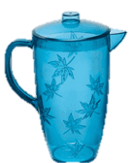
গ
জ
জগ

Slide 14
ল
ম
ক
কলম

Slide 15
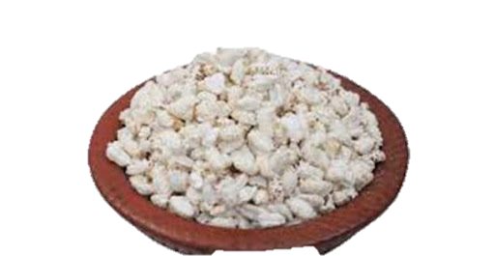
ই
খ
খই

Slide 16
ক
ল
স
কলস

Slide 17
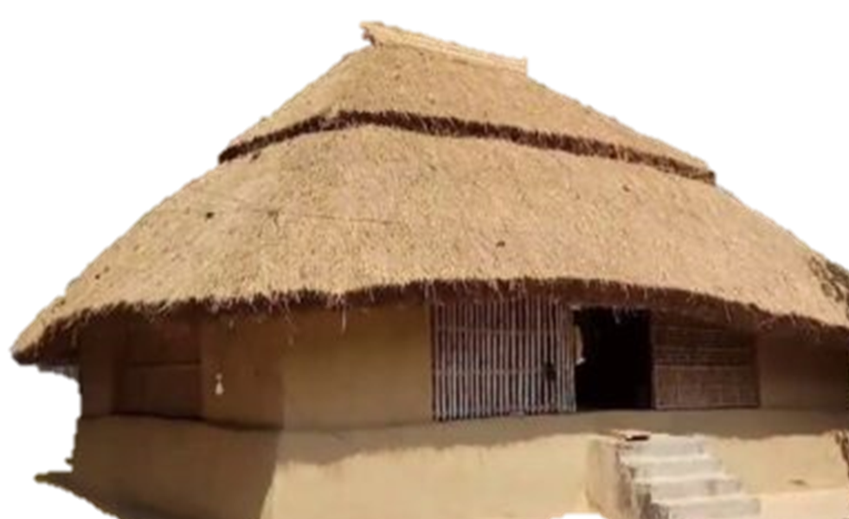
দাগ টেনে ছবির সাথে শব্দ মিলাই
মই
বই
ঘর

Slide 18
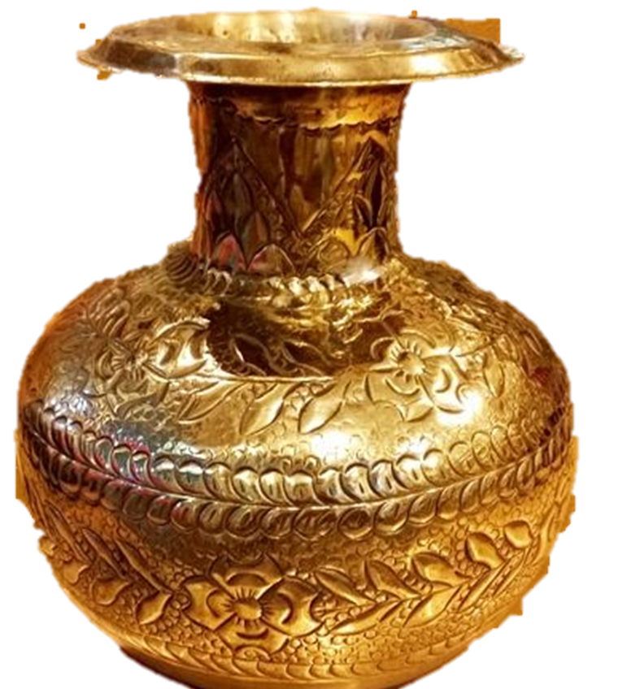
কলস
বল
কলম

Slide 19
খালি ঘরে পরের বণ লিখি ।
ল
ব
র
ঘ
ক
ল
স

Slide 20
ক
ল
ম
ই
ম
ই
ব
জ
ক
গ
ব

Slide 21
পাঠ্য বই সংযোগ

Slide 22
দলীয় কাজ

Slide 23
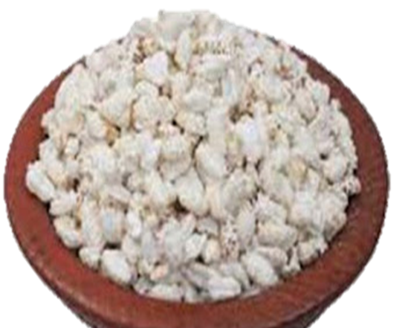
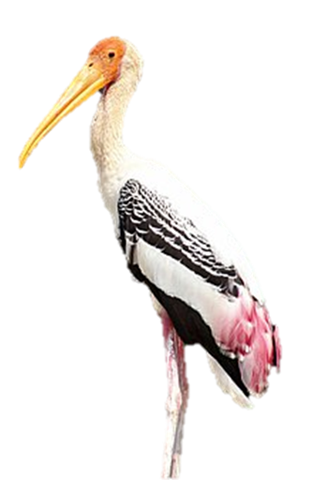
ছবি দেখে খালি ঘরে শব্দ লিখি
ঘর
খই
বক
বই
জগ
কলস

Slide 24
নিচের ছবি দেখি এবং খালি সাদা ঘরে শব্দ লিখি
ঘর
কলস
বক
মই
জগ
বই
খই

Slide 25
ধন্যবাদ

